Slide 1
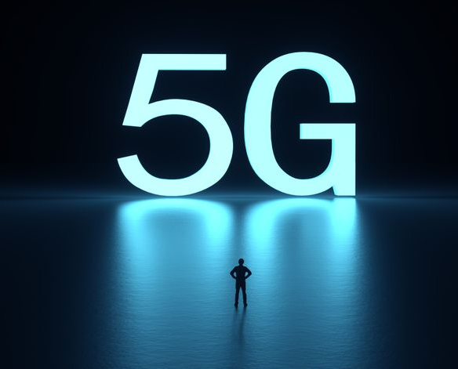
Beam Division Multiple Access ( BDMA) Filter Bank Multi Carrier (FBMC)
Projet réalisé par :
Achref Trabelsi
Yassine Chamekhi
Chédly ben Azizi

Slide 2
Sommaire
1/ la problématique du sujet
2/ planning provisoire du travail
3/ une introduction des termes techniques sujet

Slide 3
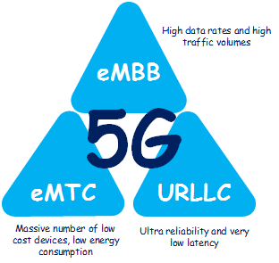
Problématique
Comment peut-on réaliser ses trois services : avoir un grand nombre d’utilisateur, avoir des très hauts débits et multiples connexions?
Il faut concevoir des techniques d’accès et de modulation plus performantes que celles des générations précédentes(TDMA,FDMA,CDMA,OFDM)

Slide 4
Planning provisoire du travail
Phase de recherche
Compréhension du sujet
Collecte des informations(articles scientifiques)
Simulation MATLAB des différentes techniques d’accès
Comparaison des résultats
Elaboration d’un rapport récapitulatif
Phase de conception

Slide 5
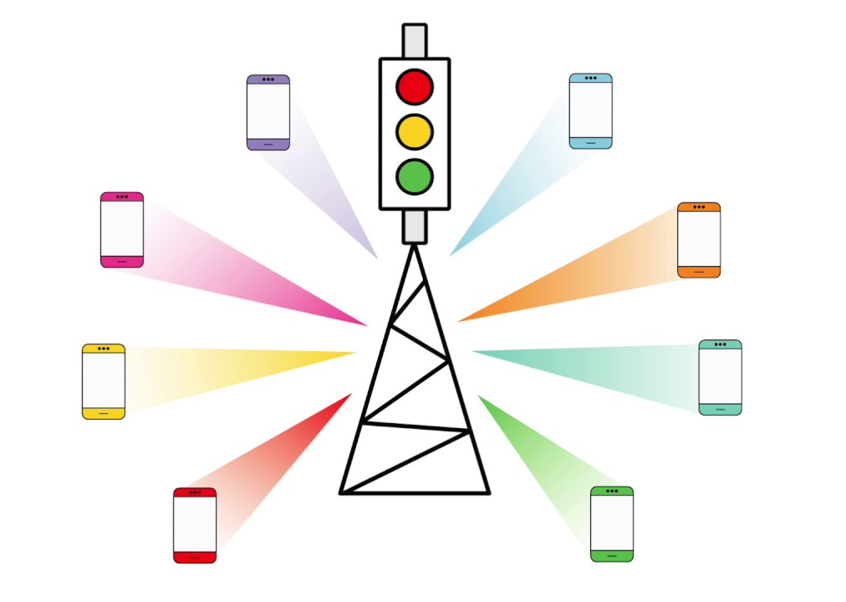
BDMA
BDMA est une technique d’accès qui vient résoudre le problème d’incapacité des la TDMA et FDMA a gérer plusieurs nombre d’utilisateurs en même temps
Elle améliore la capacité et efficacité spectrale et réduit l’effet d’interférence ou drop-call causé par la TDMA

Slide 6
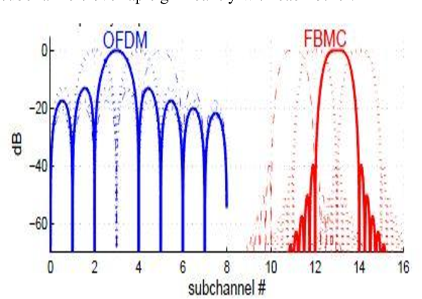
FBMC
FBMC est techniques de modulation multi porteuse qui vient résoudre les problèmes de l’OFDM de la 4G
Elle permet de réaliser des débits largement supérieurs au 4G

Slide 7
MERCI POUR VOTRE ATTENTION

